Slide 1
杂题选讲
浙江省杭州第二中学 屠学畅

Slide 2
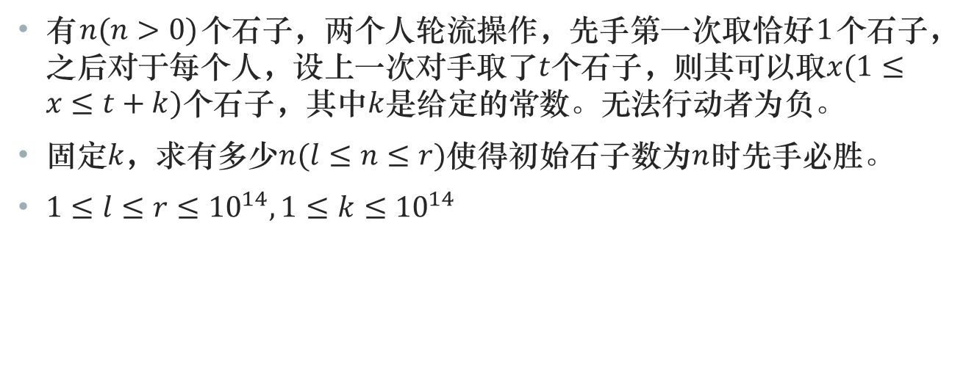
Problem 1
有$n(n>0)$个石子，两个人轮流操作，先手第一次取恰好$1$个石子，之后对于每个人，设上一次对手取了$t$个石子，则其可以取$x(1≤x≤t+k)$个石子，其中$k$是给定的常数。无法行动者为负。
固定$k，$求有多少$n(l≤n≤r)$使得初始石子数为$n$时先手必胜。
$1≤l≤r≤{10}^{14},1≤k≤{10}^{14}$

Slide 3
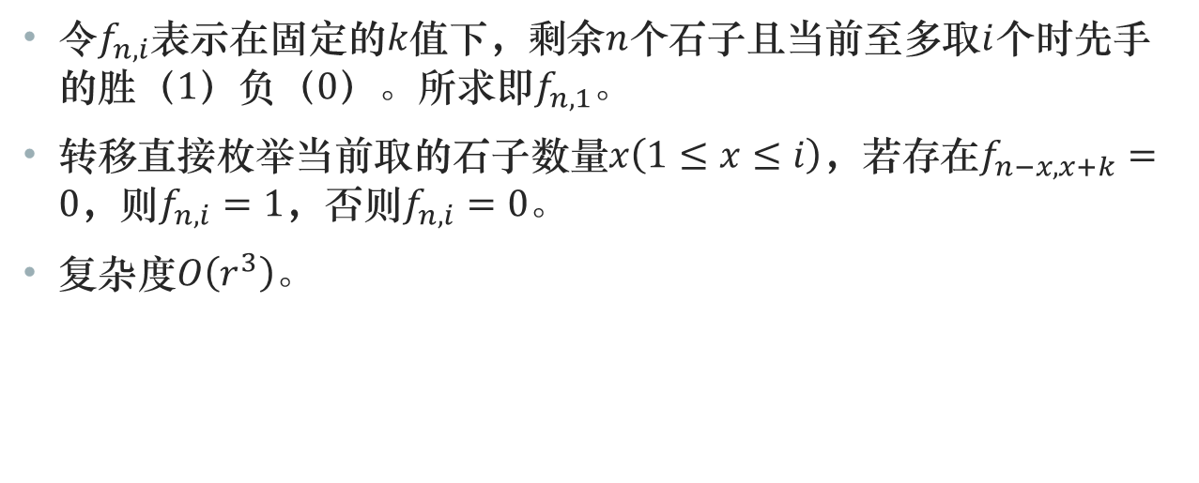
Step 1
令$f_{n,i}$表示在固定的$k$值下，剩余$n$个石子且当前至多取$i$个时先手的胜（$1$）负（$0$）。所求即$f_{n,1}$。
转移直接枚举当前取的石子数量$x\left(1≤x≤i\right)$，若存在$f_{n−x,x+k}=0$，则$f_{n,i}=1$，否则$f_{n,i}=0$。
复杂度$O\left(r^{3}\right)$。

Slide 4
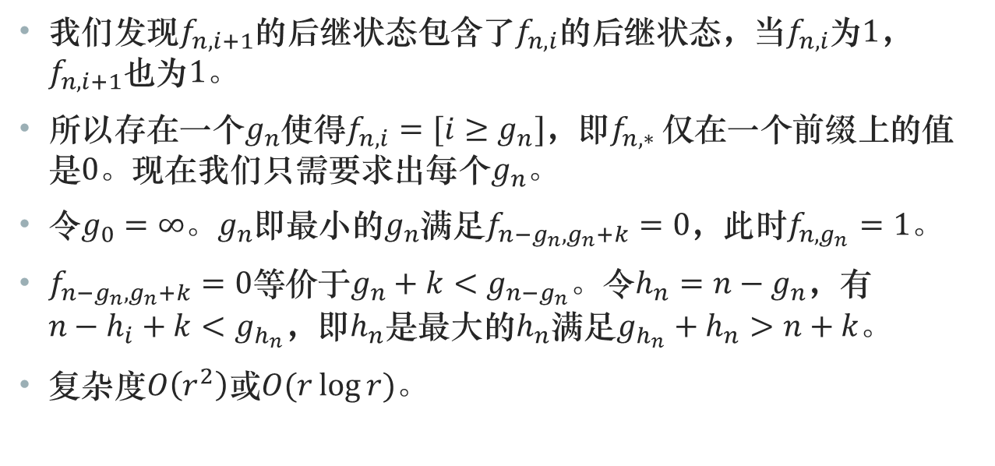
Step 2
我们发现$f_{n,i+1}$的后继状态包含了$f_{n,i}$的后继状态，当$f_{n,i}$为$1$，$f_{n,i+1}$也为$1$。
所以存在一个$g_{n}$使得$f_{n,i}=[i≥g_{n}]$，即$f_{n,∗}$仅在一个前缀上的值是$0$。现在我们只需要求出每个$g_{n}$。
令$g_{0}=∞$。$g_{n}$即最小的$g_{n}$满足$f_{n−g_{n},g_{n}+k}=0$，此时$f_{n,g_{n}}=1$。
$f_{n−g_{n},g_{n}+k}=0$等价于$g_{n}+k<g_{n−g_{n}}$。令$h_{n}=n−g_{n}$，有${n−h_{i}+k<g}_{h_{n}}$，即$h_{n}$是最大的$h_{n}$满足$g_{h_{n}}+h_{n}>n+k$。
复杂度$O\left(r^{2}\right)$或$O(r\log{r})$。

Slide 5
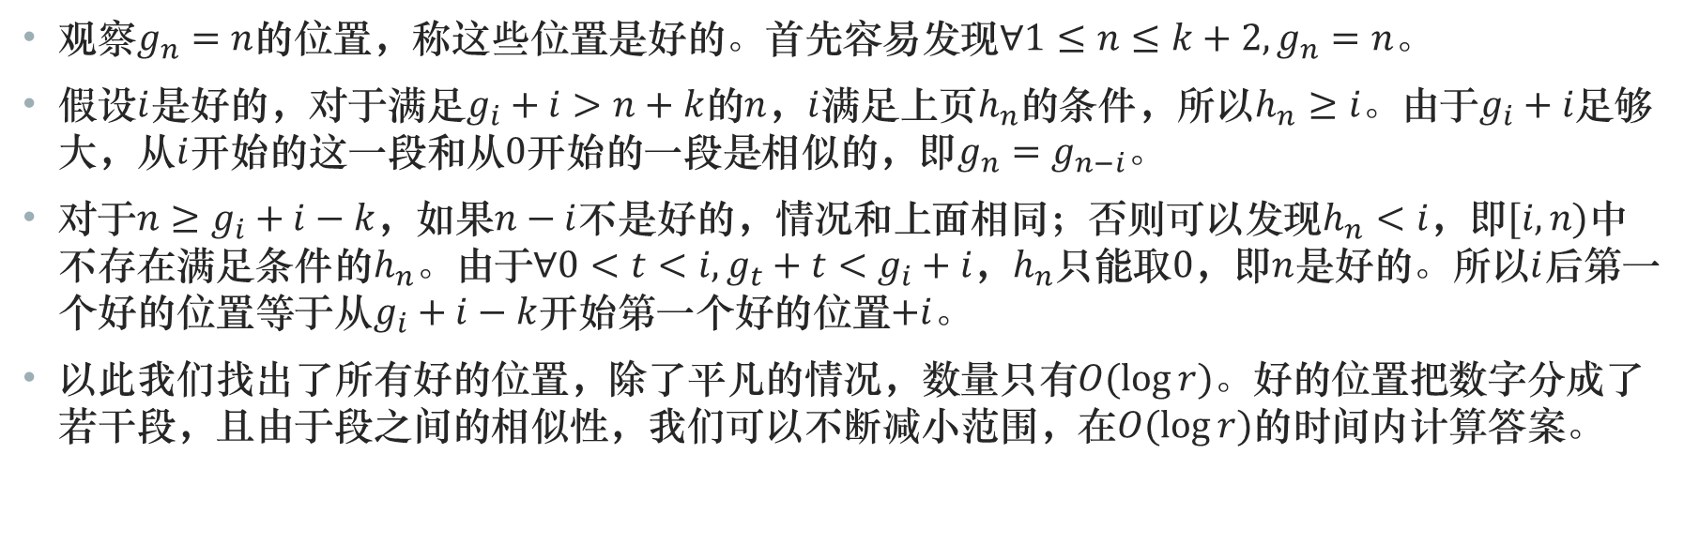
Step 3
观察$g_{n}=n$的位置，称这些位置是好的。首先容易发现$∀1≤n≤k+2,g_{n}=n$。
假设$i$是好的，对于满足$g_{i}+i>n+k$的$n$，$i$满足上页$h_{n}$的条件，所以$h_{n}≥i$。由于$g_{i}+i$足够大，从$i$开始的这一段和从$0$开始的一段是相似的，即$g_{n}=g_{n−i}$。
对于$n≥g_{i}+i−k$，如果$n−i$不是好的，情况和上面相同；否则可以发现$h_{n}<i$，即$[i,n)$中不存在满足条件的$h_{n}$。由于$∀0<t<i,g_{t}+t<g_{i}+i$，$h_{n}$只能取$0$，即$n$是好的。所以$i$后第一个好的位置等于从$g_{i}+i−k$开始第一个好的位置$+i$。
以此我们找出了所有好的位置，除了平凡的情况，数量只有$O(\log{r})$。好的位置把数字分成了若干段，且由于段之间的相似性，我们可以不断减小范围，在$O(\log{r})$的时间内计算答案。

Slide 6
评价
这是一道思维难度较高的题，从暴力做法入手，不断观察性质、优化，可以得到上述的优美做法。
如果无法从正面解决问题，此题另有一种打表的方法，其需要较强的观察能力，由于价值不高这里不作赘述。这也启示我们要从多个角度尝试问题。

Slide 7
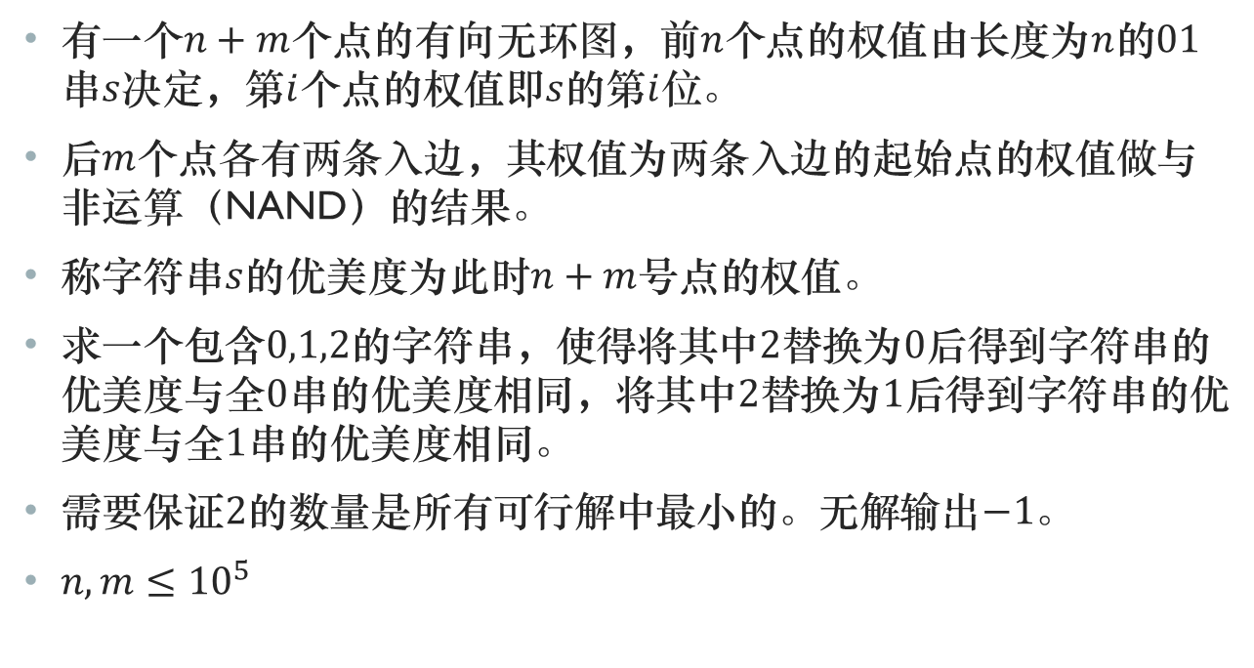
Problem 2
有一个$n+m$个点的有向无环图，前$n$个点的权值由长度为$n$的$01$串$s$决定，第$i$个点的权值即$s$的第$i$位。
后$m$个点各有两条入边，其权值为两条入边的起始点的权值做与非运算（NAND）的结果。
称字符串$s$的优美度为此时$n+m$号点的权值。
求一个包含$0,1,2$的字符串，使得将其中$2$替换为$0$后得到字符串的优美度与全$0$串的优美度相同，将其中$2$替换为$1$后得到字符串的优美度与全$1$串的优美度相同。
需要保证$2$的数量是所有可行解中最小的。无解输出$−1$。
$n,m≤{10}^{5}$

Slide 8
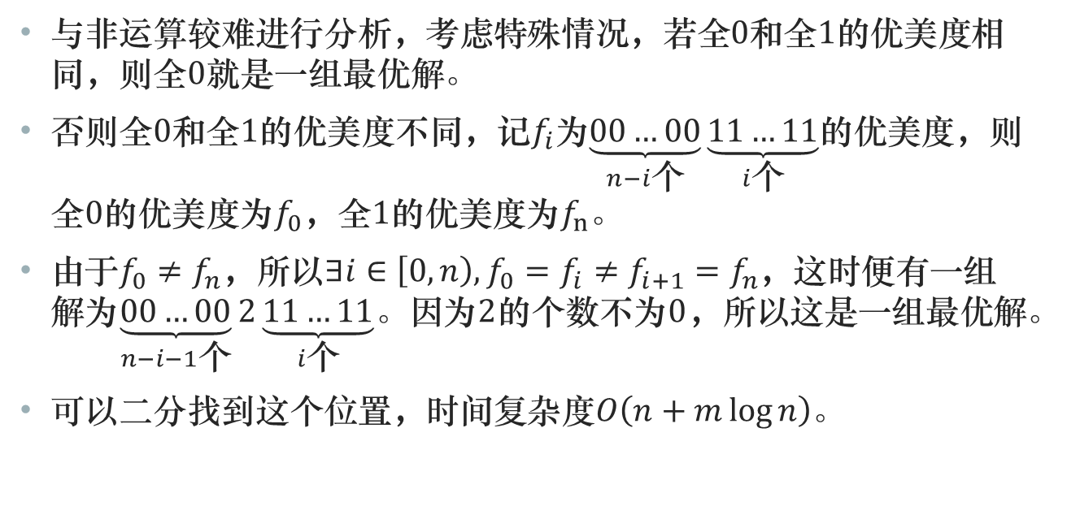
Solution of Problem 2
与非运算较难进行分析，考虑特殊情况，若全$0$和全$1$的优美度相同，则全$0$就是一组最优解。
否则全$0$和全$1$的优美度不同，记$f_{i}$为$\underset{n−i个}{\underbrace{00…00}}\underset{i个}{\underbrace{11…11}}$的优美度，则全$0$的优美度为$f_{0}$，全$1$的优美度为$f_{n}$。
由于$f_{0}≠f_{n}$，所以$∃i∈\left[0,n\right),f_{0}=f_{i}≠f_{i+1}=f_{n}$，这时便有一组解为$\underset{n−i−1个}{\underbrace{00…00}}2\underset{i个}{\underbrace{11…11}}$。因为$2$的个数不为$0$，所以这是一组最优解。
可以二分找到这个位置，时间复杂度$O\left(n+m\log{n}\right)$。

Slide 9
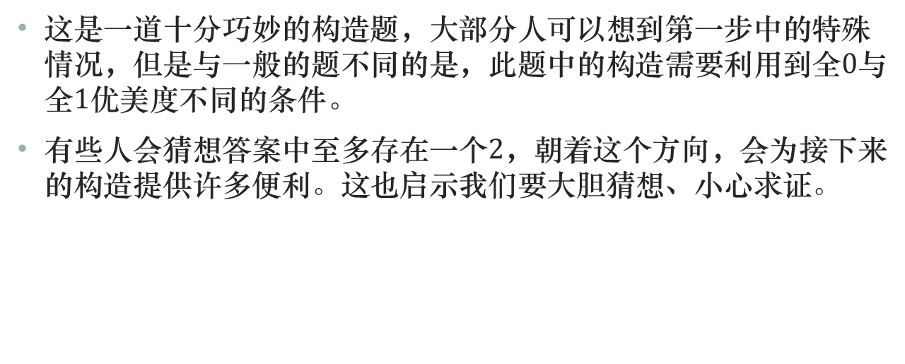
评价
这是一道十分巧妙的构造题，大部分人可以想到第一步中的特殊情况，但是与一般的题不同的是，此题中的构造需要利用到全$0$与全$1$优美度不同的条件。
有些人会猜想答案中至多存在一个$2$，朝着这个方向，会为接下来的构造提供许多便利。这也启示我们要大胆猜想、小心求证。

